Slide 1
Weekly Report
1월 1주차 -
HyeongRae Kim
RTOS Lab.
Dept. of Computer Science
Kyonggi University
https://github.com/Lay4U/RTOS_StepByStep

Slide 2
Hello Python
파이썬이란?
과학 분야, 특히 기계학습과 데이터 과학 분야에 널리 쓰인다.
파이썬 자체의 뛰어난 성능
+ 넘파이 + 사이파이 같은 수치 계산
+ 통계 처리를 다루는 탁월한 라이브러리
딥러닝 프레임워크 -> 카페, 텐서플로, 체이너, 테아노
Numpy와 matplotlib
Numpy 수치 계산용 라이브러리, 고도의 수학 알고리즘과 배열(행렬)을 조작하기 위한 편리한 메서드
matplotlib 실험결과, 딥러닝 실행 과정의 중간 데이터를 시각화 한다.

Slide 3
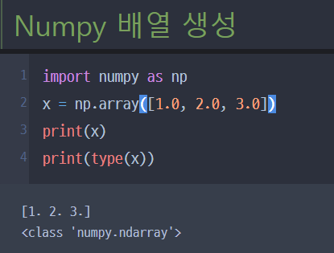
Numpy 배열 생성
넘파이 배열을 만들때는 np.array() 메서드를 이용한다. np.array()는 파이썬의 리스트를 인수로 받아 넘파이 라이브러리가 제공하는 특수한 형태의 배열(numpy.ndarray)을 반환한다.

Slide 4
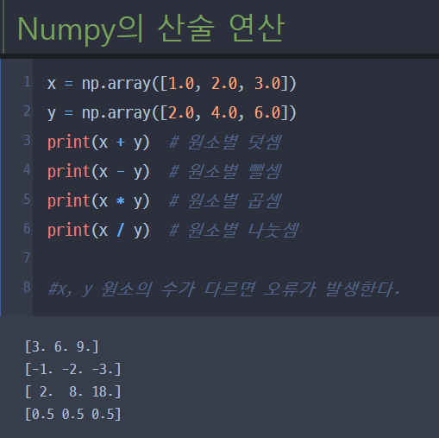
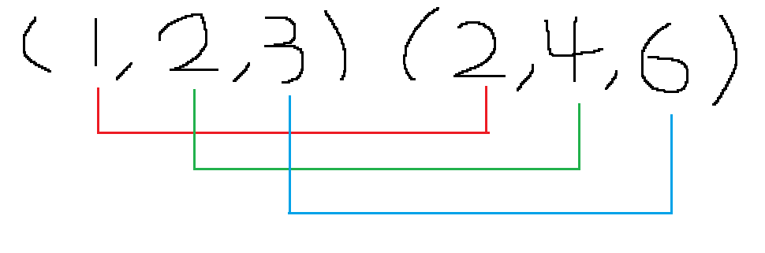
Numpy의 산술 연산
x는 1차원 행렬
y는 1차원 행렬
(1.0, 2.0, 3.0)
(2.0, 4.0, 6.0)
을 사칙연산한 결과이다.

Slide 5
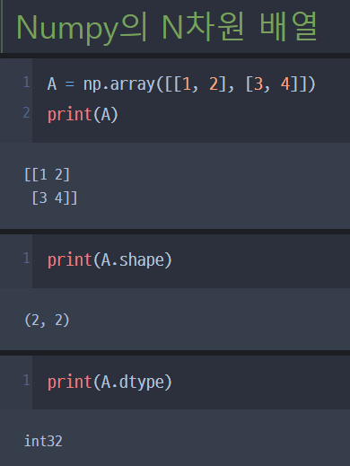

Numpy의 N차원 배열
Numpy의 2차원 배열(행렬)
A는 와 같고
shape은 (2,2) 이며,
data type은 int32이다.

Slide 6
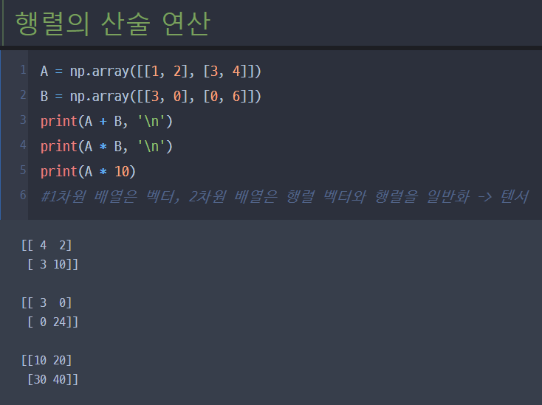
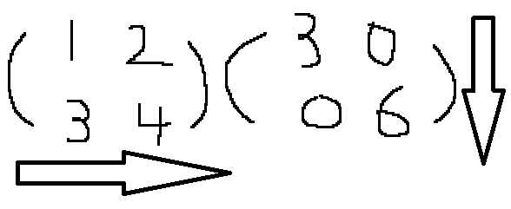
행렬의 산술 연산
행렬의
덧셈과
곱셈

Slide 7
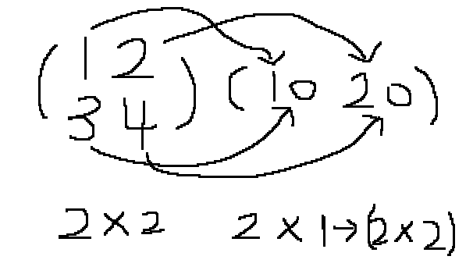
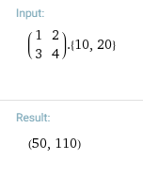
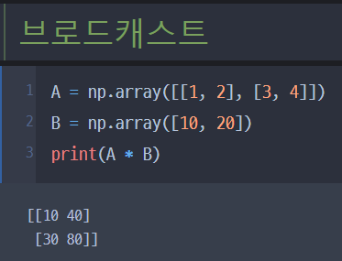
브로드캐스트
2x2 행렬과 2x1행렬의 결과는 2x1
하지만 브로드 캐스팅의 결과로 2x2 행렬 유지
[10,20]을 스칼라 곱으로 계산
자동 형변환 기능과 유사

Slide 8
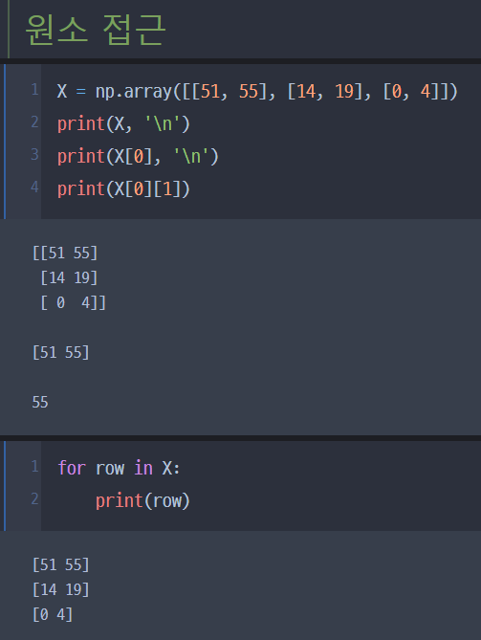
Numpy의 원소 접근

Slide 9
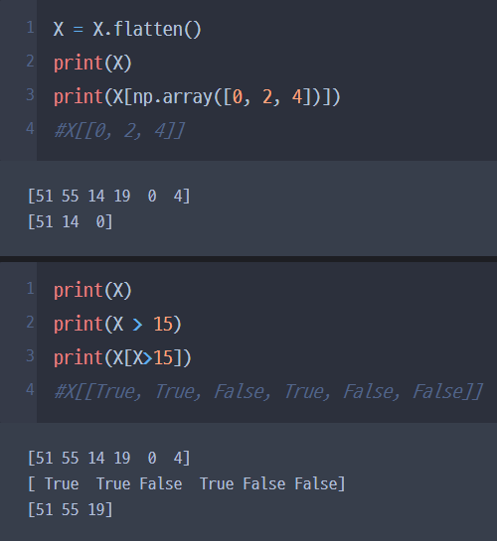
Numpy의 원소 접근

Slide 10
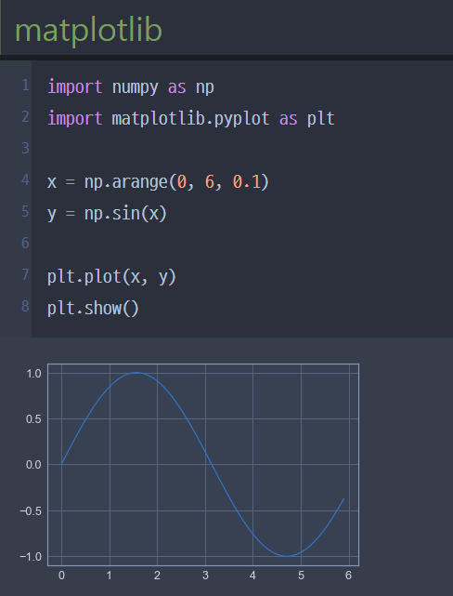
matplotlib sin

Slide 11
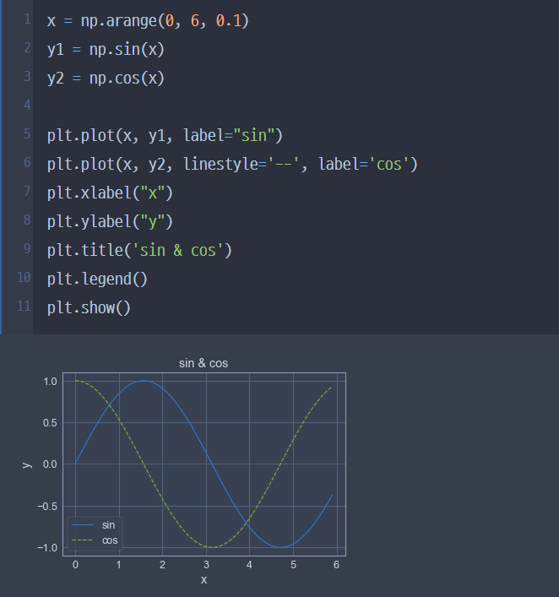
matplotlib sin & cos
ㅁ

Slide 12
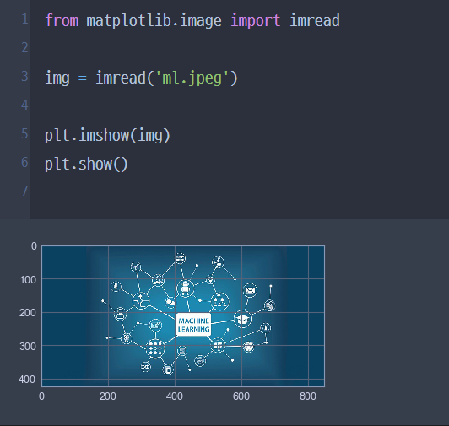
matplotlib image read

Slide 13
Perceptron
ㅁ
Y={0(−0.5+x1+x2≤0)1(−0.5+x1+x2>0)식2.3 y={ 0(w1x1+w2x2≤θ)1(w1x1+w2x2>θ)식2.1 y={ 0(w1x1+w2x2≤θ)1(w1x1+w2x2>θ)식2.1
의 ◯◯과 △△을
Y={0(−0.5+x1+x2≤0)1(−0.5+x1+x2>0)식2.3

Slide 14
ㅁ

Slide 15
ㅁ

Slide 16
ㅁ

Slide 17
ㅁ

Slide 18
ㅁ

Slide 19
ㅁ

Slide 20
ㅁ

Slide 21
ㅁ

Slide 22
Thank You
For Listening

